Slide 1

МОУ «Медновская СОШ»
Русский язык
Тема: Как определить согласный звук
Учитель начальных классов: Минакова О.В.

Slide 2
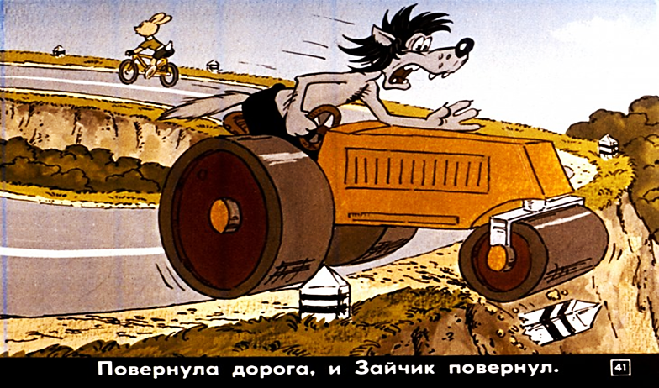

Кто не отвлекается,
у того всё получается!
Notes:
Что случилось с Волком? Почему он проехал поворот мимо? (Отвлёкся)
А как ехал Зайчик? (Внимательно, не отвлекаясь…)
Что случиться, если ученик на уроке будет отвлекаться? …

Slide 3

Чистописание
Сижу правильно, пишу красиво!

Slide 4


Чистописание

Slide 5
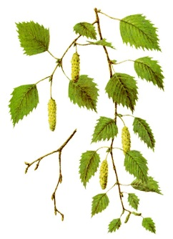
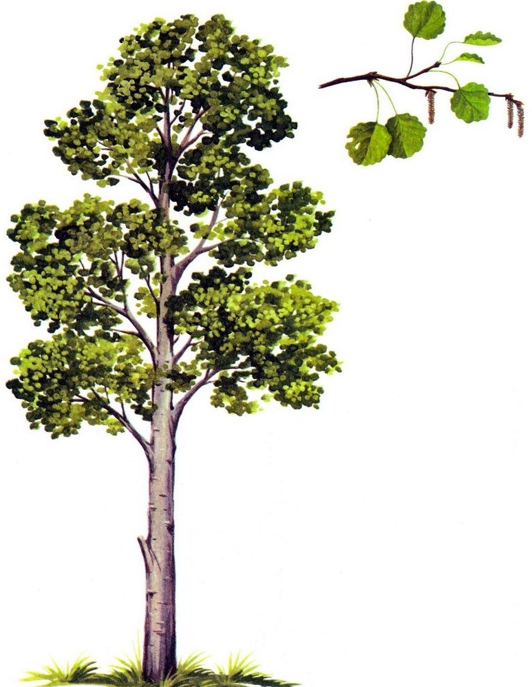

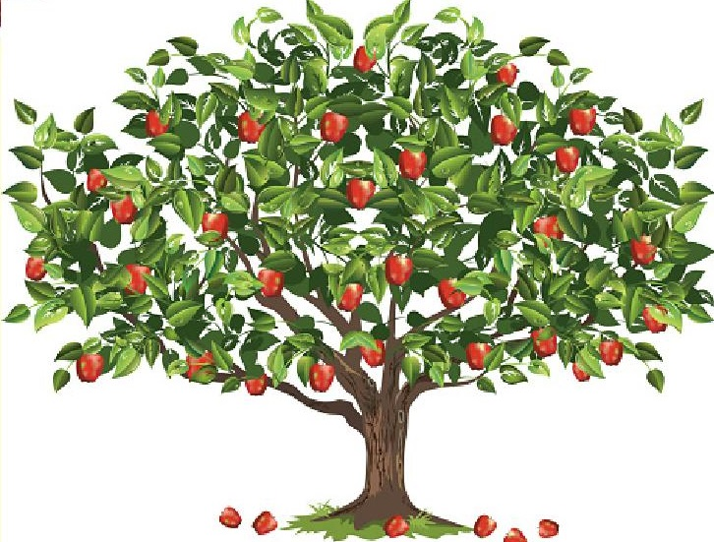
Картинный диктант

Slide 6
Проверь себя!
Осина, яблоня, берёза.

Slide 7
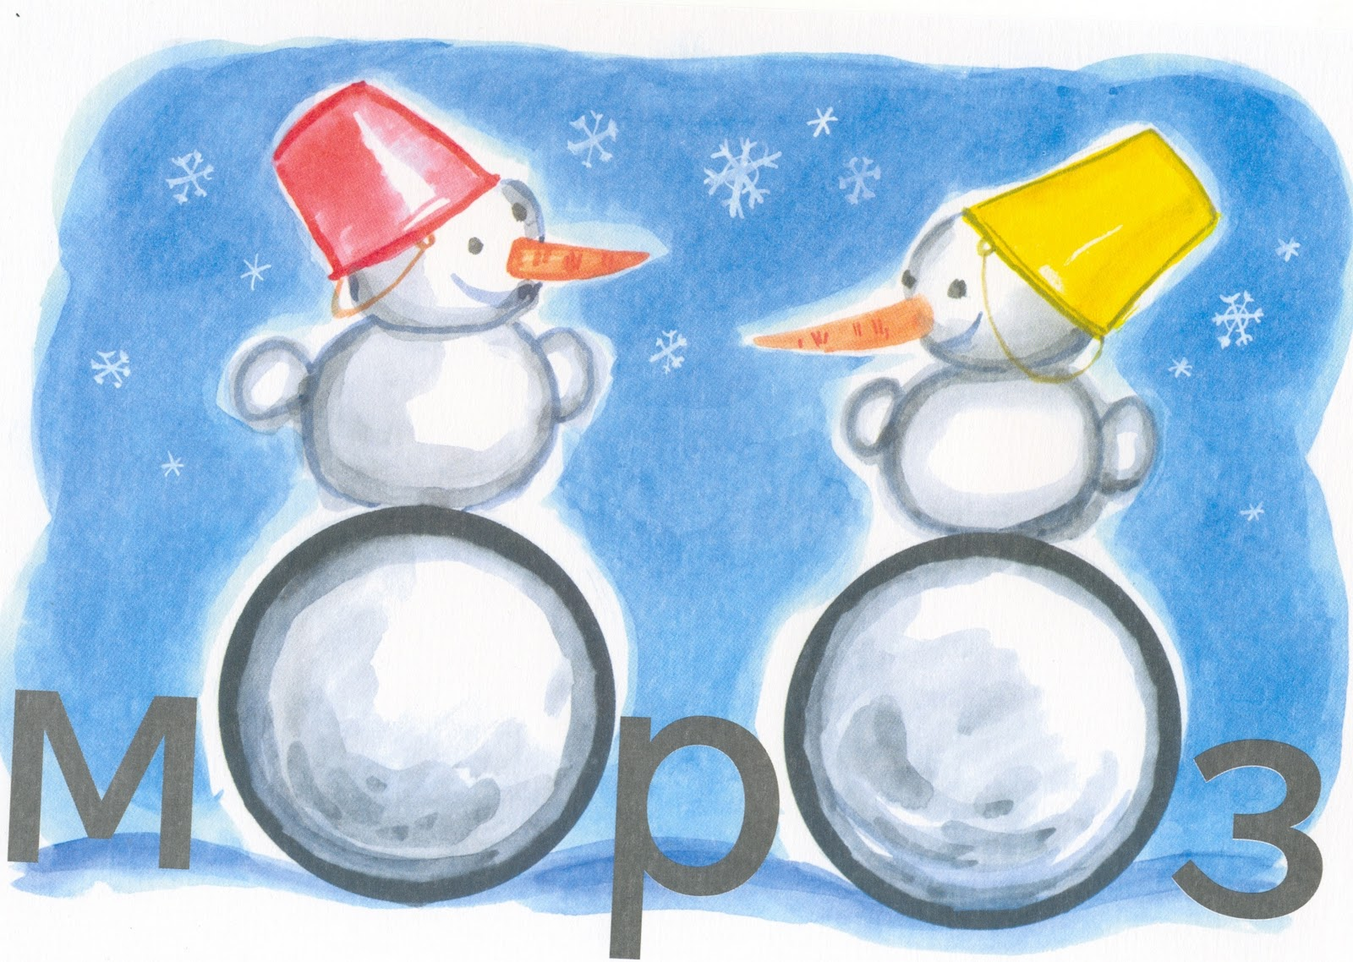
Запомни!

Slide 8
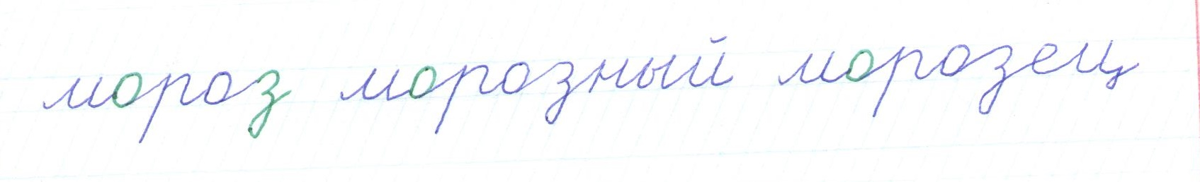
Напиши правильно!

Slide 9
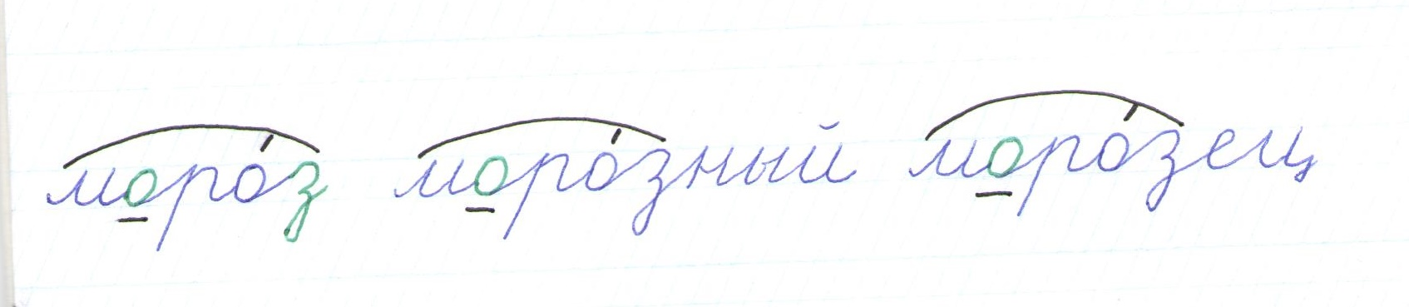
Обозначь орфограмму!

Slide 10
Из данных слов составь и запиши предложение
сильный
ударил
мороз
ночью
Подчеркни грамматическую основу.

Slide 11
Какая буква лишняя? Почему?
а о у и м ю я

Slide 12
Тема урока:
Согласные звуки.

Slide 13

Согласные звуки
Как определить согласные звуки?
Какими буквами на письме обозначаются согласные звуки?
с. 112

Slide 14
Согласные звуки
Как определить согласные звуки?
с. 112

Slide 15

Прочитайте.
Ответьте на вопросы.
Из чего состоит согласный звук?
Что происходит с воздухом при произношении
согласного звука?
Может ли согласный звук один образовать слог?
с. 112

Slide 16
Что знаем о согласных звуках?
Согласный звук состоит из голоса и шума или только из шума;
При произнесении согласного звука воздух встречает преграду (язык, губы, зубы);
Согласный звук образует слог только вместе с гласным.
с. 112

Slide 17
Согласные звуки
Какими буквами на письме обозначаются согласные звуки?

Slide 18
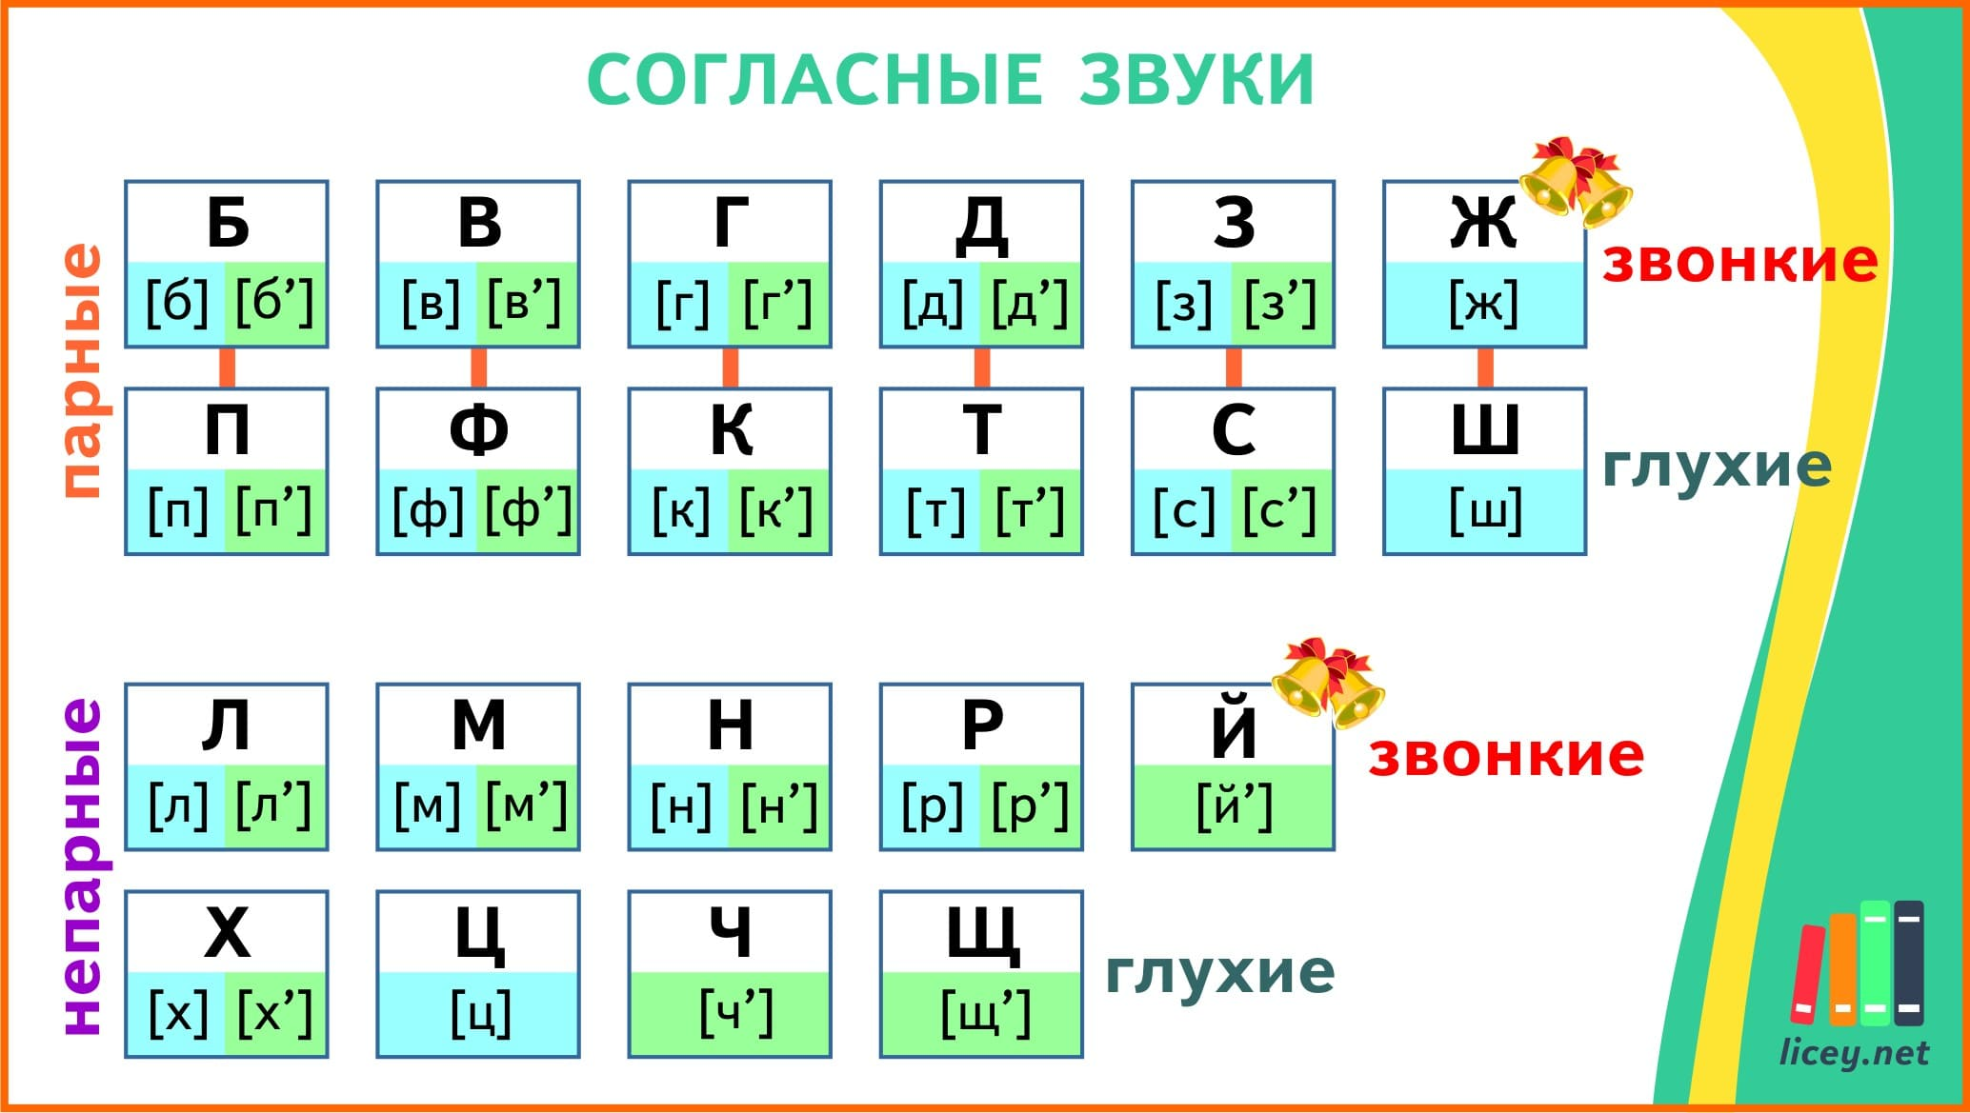
21 буква согласных звуков
36 согласных звуков

Slide 19

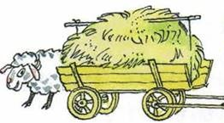
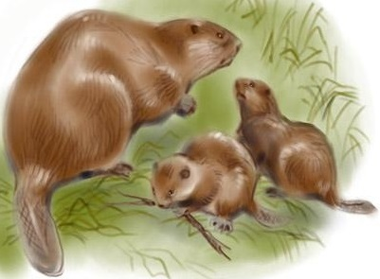
Закрепление
с. 112 упр. 179

Slide 20
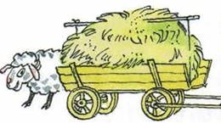
Проверь себя
Сух сук нёс барсук.
Стоит воз овса, возле воза - овца.
Добр бобр до бобрят.
с. 112 упр. 179

Slide 21

Поэтическая страничка

Slide 22
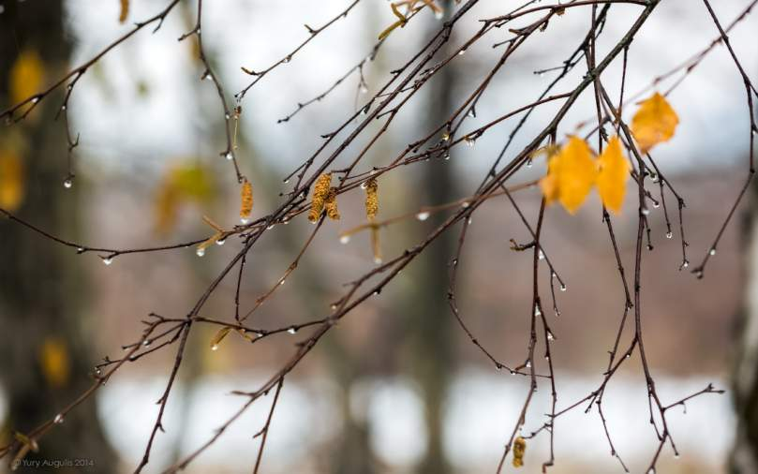
Пишем по памяти!
Опали с берёзы последние листья.

Slide 23
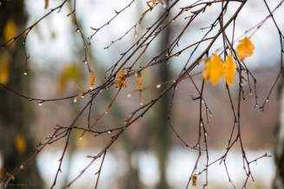
Проверим работу!
Опали с берёзы последние листья.
!
Без ошибок!
?
Надо быть внимательным!

Slide 24
Подведём итоги урока
По какой теме работали?
Чем отличаются гласные звуки от согласных?

Slide 25
Оцените работу на уроке!
!
Всё получилось без проблем!
?
Надо быть внимательным!

Slide 26
Благодарю за работу
на уроке!
Домашнее задание:
с. 113 упр. 181

Slide 27
Интернет ресурсы
http://linda6035.ucoz.ru/ (источник шаблона)
gk170.ru
antalyaelitestroy.ru
pshop.by
Compservice4you.ru
ru.depositphotos.com
kartik.ru
stihi.ru
library.klandaic.com
gismeteo.ru

Slide 28
Использованная литература
Бубнова И.А., Архипова Ю.И., Роговцева Н.И. Русский язык: Поурочные разработки: Технологические карты уроков: 2 класс. – М., Просвещение, 2014
Канакина В.П. Русский язык. 2 класс. Учеб. для общеобразоват. организаций. Ч. 1– М.: Просвещение, 2018
Ситникова Т. Н., Яценко И.Ф., Васильева Н.Ю. Поурочные разработки по русскому языку. 2 класс. - М.: ВАКО, 2013.

